Slide 1
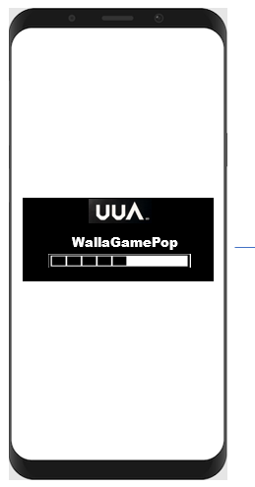
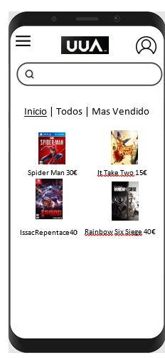
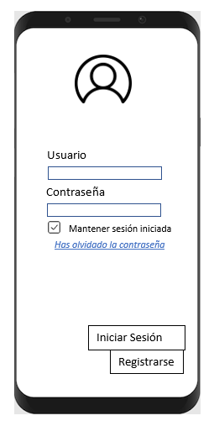
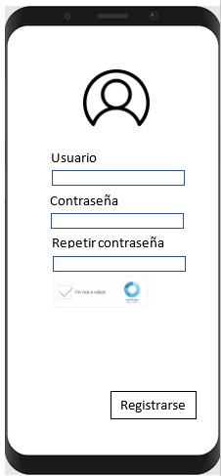
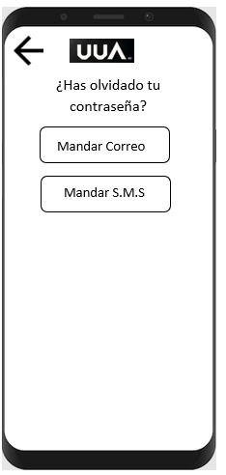
1
2
3
4
5
7

Slide 2
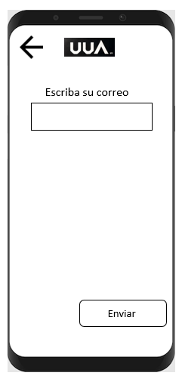
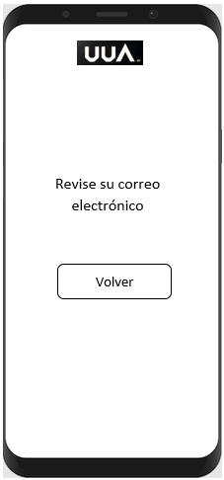
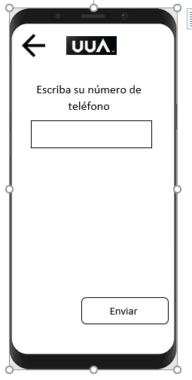
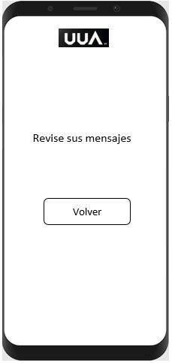
5
6
7
8
2

Slide 3

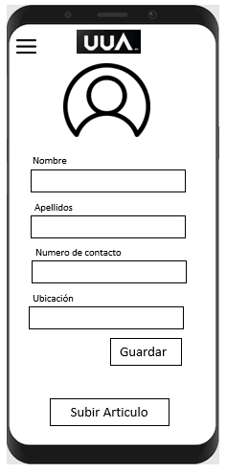
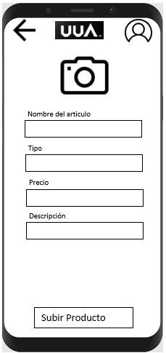
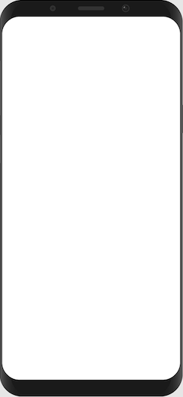



9
10
11
12
INICIO
1
CHATS
13
¿Estas seguro?
VENTAS
14
Si
No
COMPRAS
MIS PRODUCTOS
Cerrar sesión
Cerrar sesión
1

Slide 4


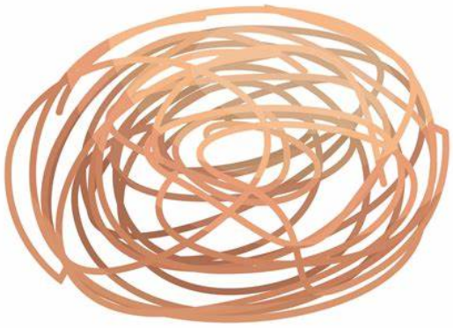
13
14
15
Chats
Ventas
Usuario1
Entonces quedamos…
Usuario2
Buenas estaría interesado
UPS…
Esto está un poco vacío...
Empieza a vender
10

